Slide 1
공공데이터 활용 분석 및 기획
수행평가 실습보고서
2023/02/06 박가영

Slide 2

목차
table of contents
1
실습1. 공공데이터 API
신청 및 확인
2
실습2. Kakao Maps API
신청 및 확인
3
실습3. 공공데이터를
활용한 서비스
개발

Slide 3
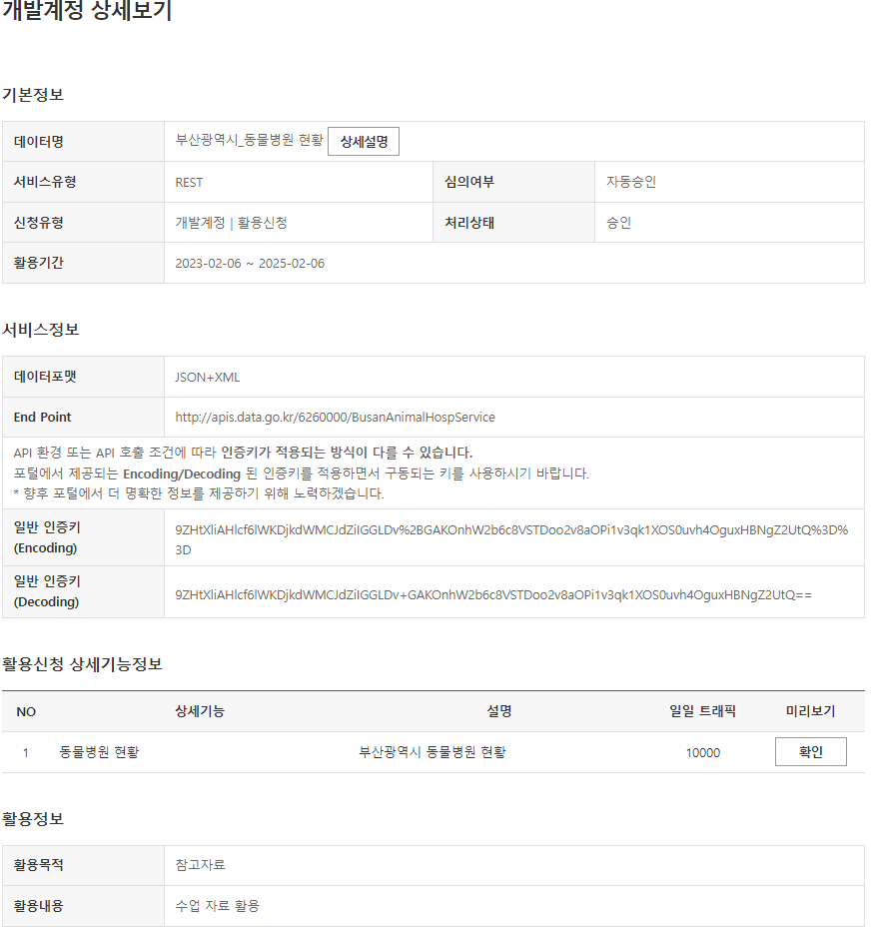
Part 1
실습1. 공공 데이터 API 신청 및 확인
예제 입력
3
예제 출력
*
**
***
예제 입력
5
예제 출력
*
**
***
****
*****
3, 내용을 입력하세요

Slide 4
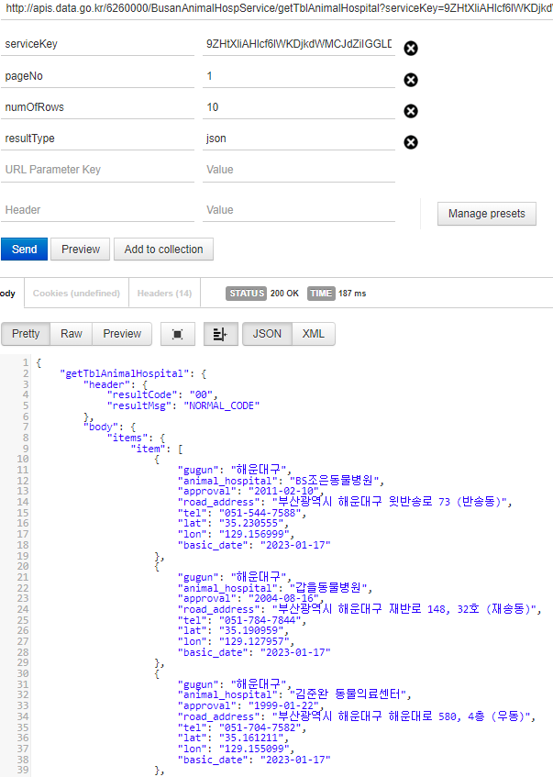
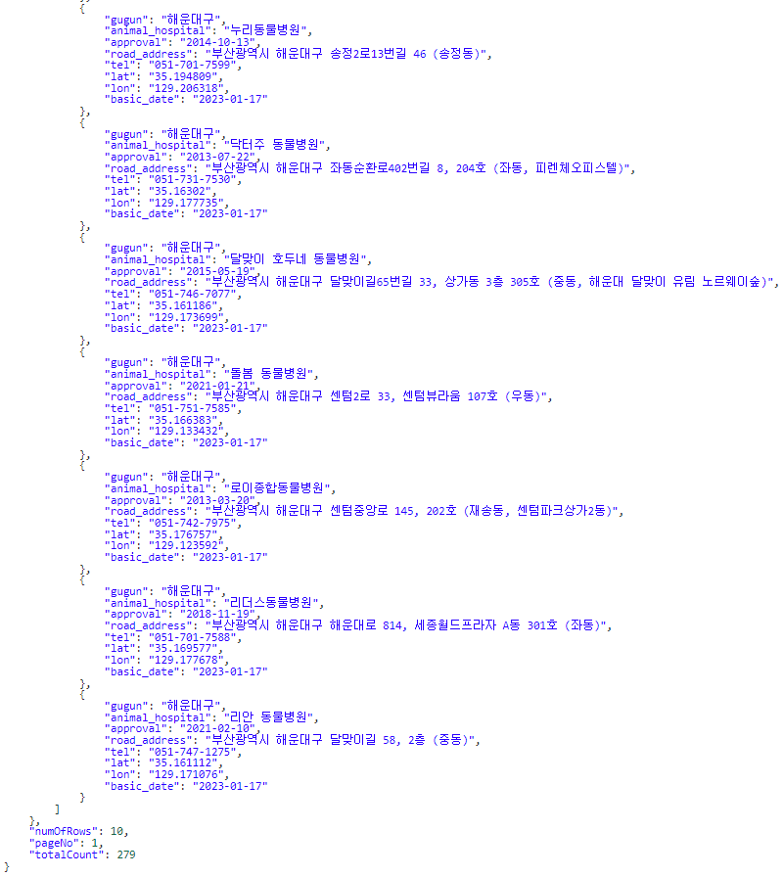
Part 1
실습1. 공공 데이터 API 신청 및 확인
예제 입력
3
예제 출력
*
**
***
예제 입력
5
예제 출력
*
**
***
****
*****
3, 내용을 입력하세요

Slide 5
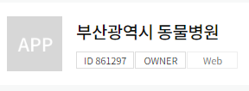
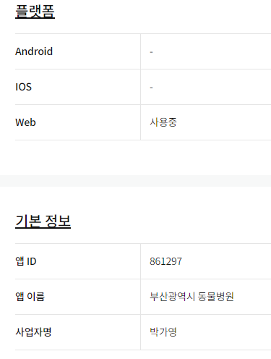
Part 2
실습2. Kakao Maps API 신청 및 확인
예제 입력
5
예제 출력
*
**
***
****
*****

Slide 6
Part 3
실습3. 공공데이터를 활용한 서비스 개발
프로젝트 개요 | 부산광역시 동물병원 API를 활용한 동물병원 Map 개발
프로젝트 이름 | MapBusanAnimalHospital
Framework | Spring Boot 2.7.8
Build | Gradle – Groovy
Group | map.busan.animal.hospital
Artifact | MapBusanAnimalHospital
Package | map.busan.animal.hospital
Packaging | Jar
Language | Java11
Dependencies | Spring Boot DevTools, Lombok, Spring Web, Thymeleaf
3, 내용을 입력하세요

Slide 7
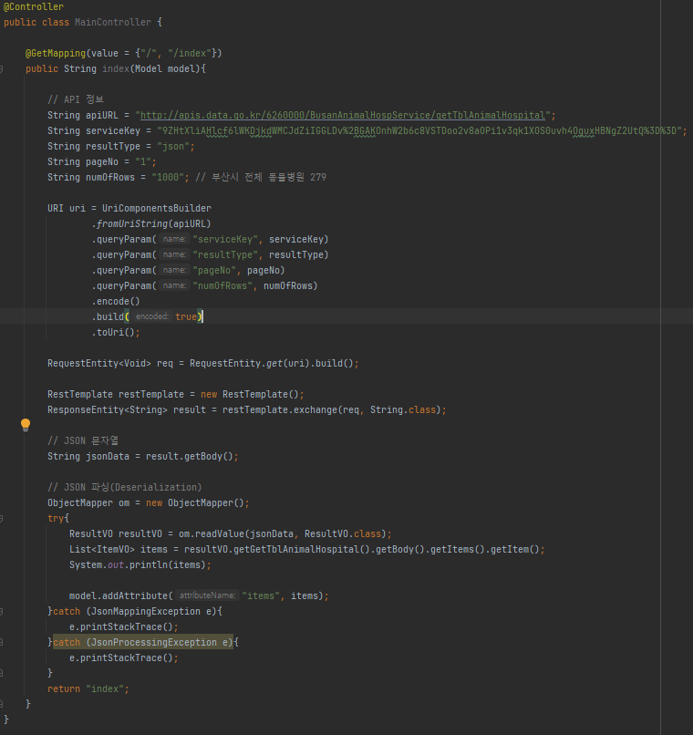
Part 3
실습3. 공공데이터를 활용한 서비스 개발
MainController
3, 내용을 입력하세요

Slide 8
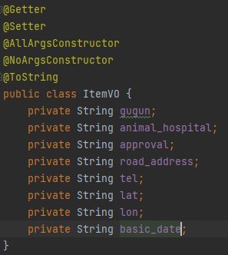
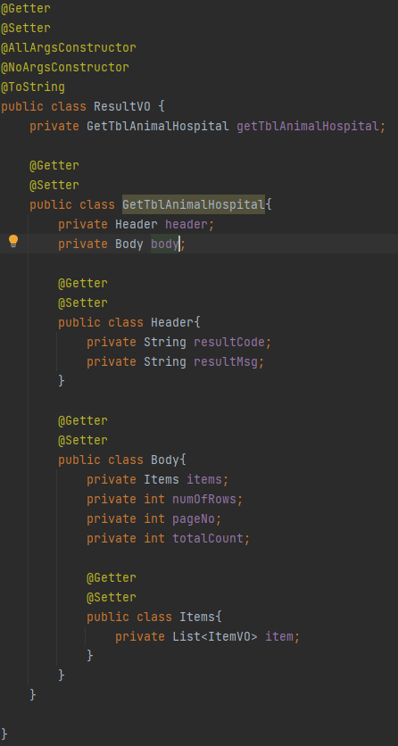
Part 3
실습3. 공공데이터를 활용한 서비스 개발
ItemVO, ResultVO
3, 내용을 입력하세요

Slide 9
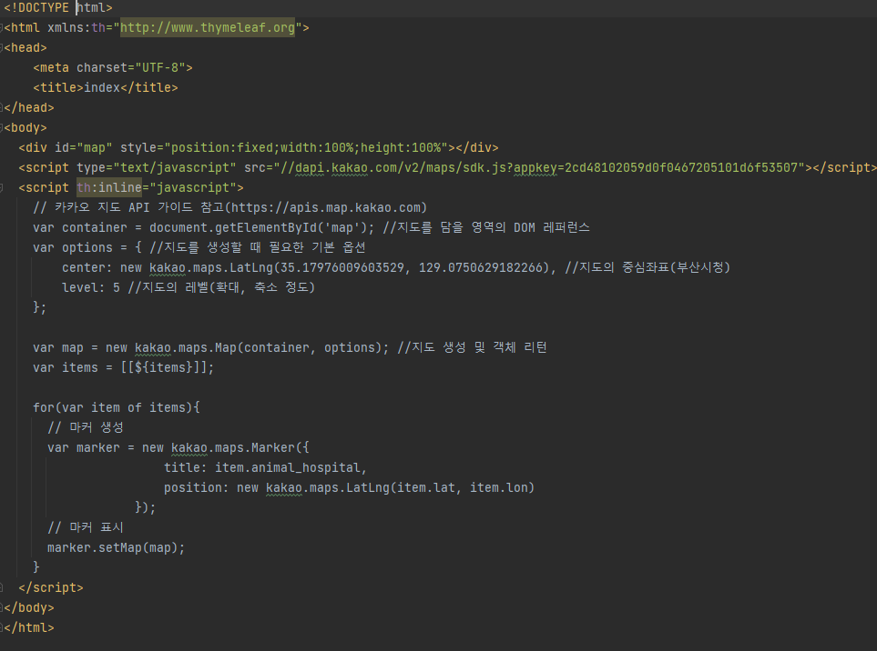
Part 3
실습3. 공공데이터를 활용한 서비스 개발
Index.html
3, 내용을 입력하세요

Slide 10
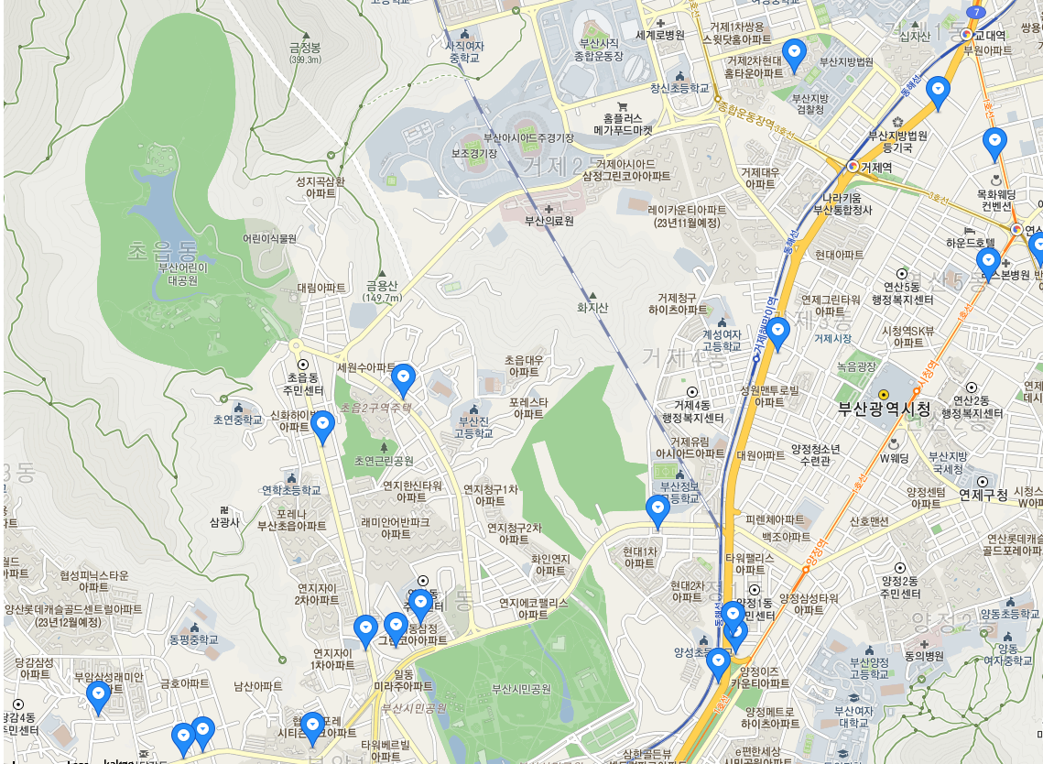
Part 3
실습3. 공공데이터를 활용한 서비스 개발
실행화면
3, 내용을 입력하세요

Slide 11
이상으로 보고서를 마치겠습니다. 감사합니다.

